Slide 1




Wythnos Gwrth-fwlio 2021
Cyfarfod Boreol Ysgolion Cynradd, Cymru

Slide 2
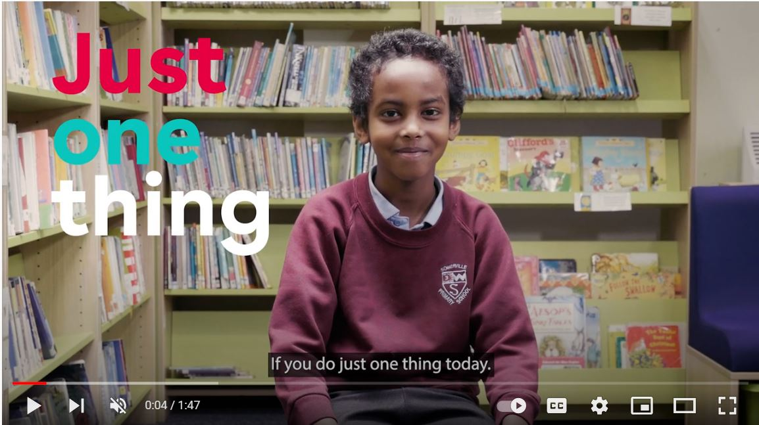


“
“
https://youtu.be/oJQg2JyQ3mM
Wythnos Gwrth-fwlio 2021 – Un Gair Caredig
2

Slide 3
?
Meddyliwch am ffilm neu raglen teledu ble gwnaeth caredigrwydd ddatrys pethau
Meddwl, paru, rhannu
Wythnos Gwrth-fwlio 2021 – Un Gair Caredig
3

Slide 4
Beth wnewch chi ei wneud i gychwyn effaith crychdonnau caredigrwydd?
?
Gyda’ch partner, ystyriwch sut gallwch chi fod yn garedig tuag at bobl yn yr ysgol a gartref yr wythnos hon.
Wythnos Gwrth-fwlio 2021 – Un Gair Caredig
4

Slide 5

Pwy all helpu yn ein hysgol?
1
2
3
Enw’r aelod o staff yma
Enw’r aelod o staff yma
Enw’r aelod o staff yma
Wythnos Gwrth-fwlio 2021 – Un Gair Caredig
5

Slide 6
Diolch am fod yn rhan o
Wythnos Gwrth-fwlio 2021

